Slide 1

Development of an Optimized
Deep Learning Model for Medical Imaging
의료 영상에 최적화된 딥러닝 모델의 개발
Sun Woo Pi
RTOS Lab
Division of AI Computer Science & Engineering
Kyonggi University
Notes:
세 주에 걸쳐서 의료영상에 관한 딥러닝 논문을 발표할 예정이고 오늘 발표할 논문은 그 중 첫번째인 Development of an optimized deep learning model for medical imaging : 의료 영상에 최적화된 딥러닝 모델의 개발입니다.

Slide 2
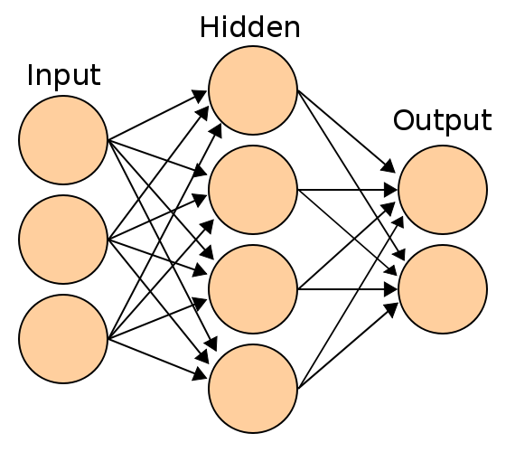
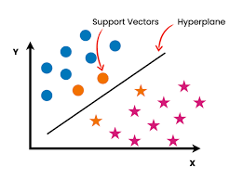
Introduction
과거
  기계학습(머신러닝) → 의료 영상 적용
    해부학적 지식 및 임상적 경험에 근거하여 의료 영상으로부터 정형적 특징(feature)을 추출
    Artificial Neural Network(인공신경망), Support Vector Machine과 같은 기계학습 모델 이용
현재
  CNN기반 딥러닝 → 의료 영상 분야 및 다양한 Vision 분야에 적용
Notes:
과거부터 해부학적 지식 및 임상적 경험에 근거하여 의료 영상으로부터 정형적 특징인 feature을 추출하여 Artificial Neural Network(인공신경망), Support Vector Machine과 같은 기계학습 모델에 이용하려 했던 연구는 계속되어왔습니다. 여기서 support vector machine 같은 경우 결정경계(decision boundary) 즉 분류를 위한 기준 선을 정의하는 모델로 생각하시면 될거같습니다. 기계 학습을 통한 연구는 다양한 상황과 데이터의 형태 및 변형들을 모두 고려할수 없었고 의학적 정확도가 떨어져 실제 임상에 적용하기에 한계가 있습니다. 하지만 현재로 와선 딥러닝 기술, 이미지 인식에서 높은 성능을 보이는 Convolutional Neural Network CNN의 발전, 대량의 빅데이터 이 세 가지 요인이 맞물려 의료 영상 분야에서 CNN을 기반으로 많은 연구가 이루어지고 있습니다.

Slide 3
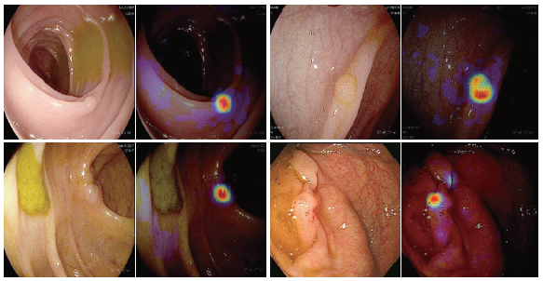
Introduction
현재
  딥러닝 학습이 데이터로부터 어떠한 과정을 통해 결과를 유추하는지 명확한 원리를 알 수 없음 (블랙박스)
    딥러닝이 내린 결정에 대한 신뢰성 → 의료 분야에서 특히 문제
    딥러닝의 학습 과정을 시각화 (Class Activation Map, CAM)
Notes:
사람의 지식과 경험에 의거하여 특징을 추출하는 기존의 머신러닝과 달리 딥러닝은 특징 추출과정 없이 데이터로부터 자체적으로 특징을 추출하고 학습하기 때문에 사람의 개입 없이 데이터 의존적 학습을 수행하게 되는데 이로 인해 높은 분류 성능을 확보할 수 있다는 장점이 있지만 딥러닝 학습이 데이터로부터 어떠한 과정을 통해 결과를 유추하는지 명학한 원리를 알 수 없는 단점이 있습니다. 이로 인해 특히 사람의 생명을 다루는 의료 분야에서 신뢰성의 문제가 발생하게 되며 이러한 문제를 해결하기 위해 딥러닝의 학습 과정을 시각화하기 위한 많은 연구들이 시도되고 있습니다. 이 사진은 class activation map : cam을 통해 용종 검출에 대한 딥러닝 모델의 마지막 레이어에서의 가중치 값들을 가시화 한 것입니다. 보시면 용종의 위치에서 컬러가 강하게 활성화된것을 알수 있습니다. 이와 더불어 이 다음부터는 딥러닝 모델을 개발하는데 고려해야할 중요한 요소들을 설명해드리려 합니다.

Slide 4
Data Collecting
supervised learning → Data
  input data : 원시 데이터(raw data)
  output data : 라벨링 데이터(labeling data)
의료 데이터
  까다로운 수집절차, 개인정보보호 문제, 전문적 지식 필요, 병원 외에서의 접근이 어려움 → 대량의 의료 데이터 확보를 위해 오픈 데이터셋 활용
  원시 데이터 수집
    다양한 대표성을 띠는 데이터
    데이터의 개수 간의 균형
      불균형 발생 시 데이터 증강을 통해 보완
  라벨링 데이터(Labeling Data)
    분류(classification)
    검출(detection)
    분할(segmentation)
Notes:
첫번째는 딥러닝 모델을 개발하는데 가장 중요한 요소인 데이터라고 할수있습니다. 현재 의료 분야에서 대부분은 supervised learning:지도학습을 통해 개발되고 있는데 이 지도학습방법에서 데이터는 입력 데이터로 사용되는 원시 데이터와 출력데이터, 즉 정답 데이터로 사용될 라벨링 데이터로 구분됩니다. 의료 데이터는 까다로운 수집절차, 개인정보보호 문제, 전문적 지식 필요, 병원 외에서의 접근이 어렵다는 점 때문에 데이터의 수집이 힘든데 관련 기업 및 연구진들은 이를 대량의 오픈 데이터셋을 활용하여 해결합니다. 하지만 이런 오픈 데이터를 사용할 경우에는 데이터 검증을 통한 신뢰성을 확보할 필요가 있습니다. 원시 데이터를 수집할 땐 다양한 대표성을 띠고 데이터 개수 간 균형이 맞게끔 해야 합니다. 라벨링 데이터는 학습되는 모델의 목적에 따라 수집 방법이 다른데

Slide 5
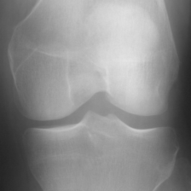
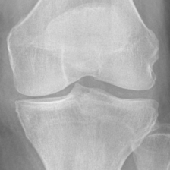
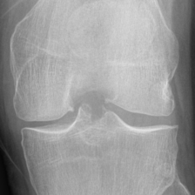
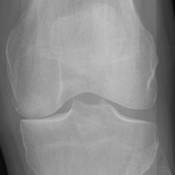
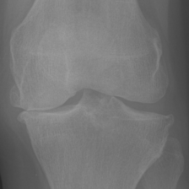
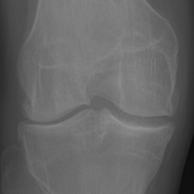
Data Collecting
분류(classification)
< 0 >
< 1 >
< 2 >
< 3 >
< 4 >
< ? >
Notes:
그 중 첫번째가 분류(classification)입니다. Classification을 목적으로 하는 경우에는 학습 데이터에 각 카테고리에 대한 번호를 매겨 레이블링합니다. 위 사진은 제가 현재 제가 하고있는 프로젝트의 데이터셋입니다 이것들은 무릎뼈의 x-ray 사진인데 오른쪽으로 갈수록 관절염의 정도가 심한것인데 그에 따라 0,1,2,3,4 등급으로 번호가 매겨져있습니다. Classification의 경우 레이블링 과정이 비교적 간단하여 빠른 시간 안에 학습 데이터를 구축할 수 있습니다.

Slide 6
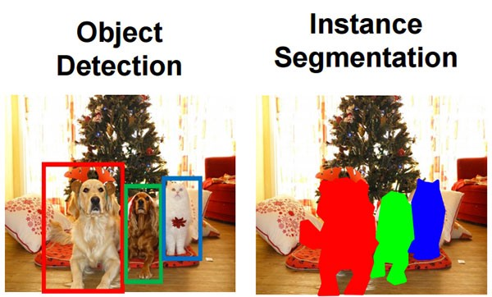
Data Collecting
검출(detection) & 분할(segmentation)
Notes:
2번째는 검출(detection)입니다. Detection의 경우 일반적으로 검출 대상의 위치에 박스 또는 원 형태의 관심영역을 그려 레이블링합니다. 3번째는 분할(segmentation)인데 자유곡선 방식을 통해 분할 대상의 외곽을 따라 관심영역을 그려 라벨링합니다. Segmentation의 경우 classification 및 detection에 비해 레이블링에 가장 많은 시간이 소요됩니다.

Slide 7
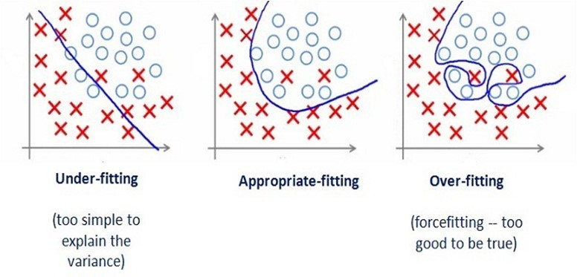
Data Augmentation
데이터 증강
  소량의 데이터를 바탕으로 컴퓨터 알고리즘을 통해 데이터의 양을 늘리는 기술
  데이터가 부족한 경우 과소적합(underfitting) 및 과적합(overfitting)에 빠질 위험 증가
  레이블 간 데이터의 양이 불균형한 상태에서는 딥러닝 모델의 학습이 데이터가 많은 레이블 쪽으로 편향될 위험 증가
Notes:
딥러닝 모델을 개발하는데 중요한 다른 요소는 데이터 증강 기법입니다. 데이터 증강 기법은 소량의 데이터를 바탕으로 컴퓨터 알고리즘을 통해 데이터의 양을 늘리는 기술입니다. 데이터가 부족한 경우 과소적합:언더피팅 및 과적합:오버피팅에 빠질 위험이 증가하고 레이블 간 데이터의 양이 불균형한 상태에서는 딥러닝 모델의 학습이 데이터가 많은 레이블 쪽으로 편향될 위험이 증가합니다.

Slide 8
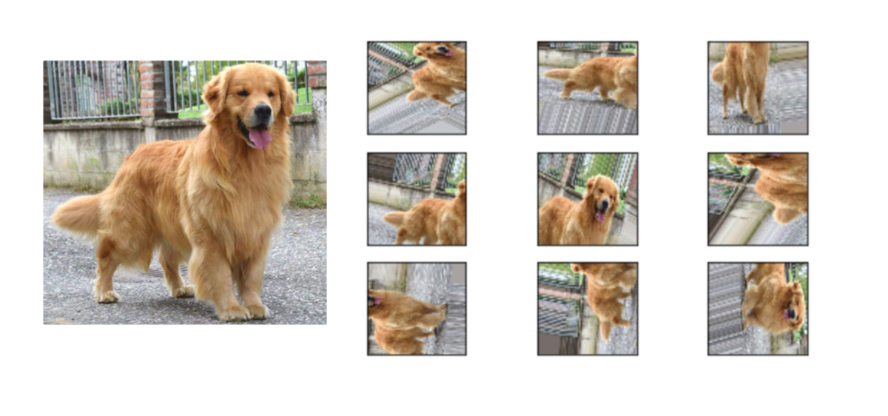
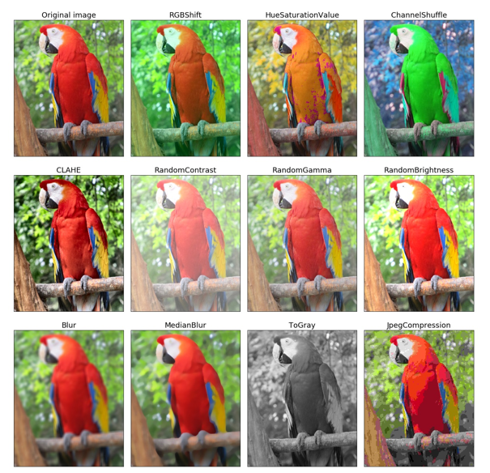
Data Augmentation
데이터 증강 기법
  기존 영상을 변환하여 증강
    위치적 정보 변환, 픽셀 강도 정보 변환
    기하학적 구조의 유지, 데이터 대표성 낮음 → 모델의 일반화 성능 저하 가능성
위치적 정보 변환
픽셀 강도 정보 변환
Notes:
데이터 증강 기법에는 기존 영상을 변환하여 증강하는 방법이 있습니다. 그 중에서도 기존 영상의 위치적 정보를 변환할 수도 픽셀 강도 정보를 변환할 수도 있습니다. 뒤집기, 회전, 이동, 배율 등의 위치적 정보 변환하는 방법과 영상 밝기 조절, 감마 보정, 블러링, 샤프닝 등의 픽셀 강도 정보 변환 방법이 있습니다. 이는 데이터 뷸균형에서 오는 모델의 편향 문제를 일부 방지 가능하다는 점에서 학습에 도움이 되지만 증강된 모든 영상들은 기하학적 구조가 그대로 유지되기 때문에 모델의 일반화 성능을 떨어뜨릴 수 있습니다.

Slide 9
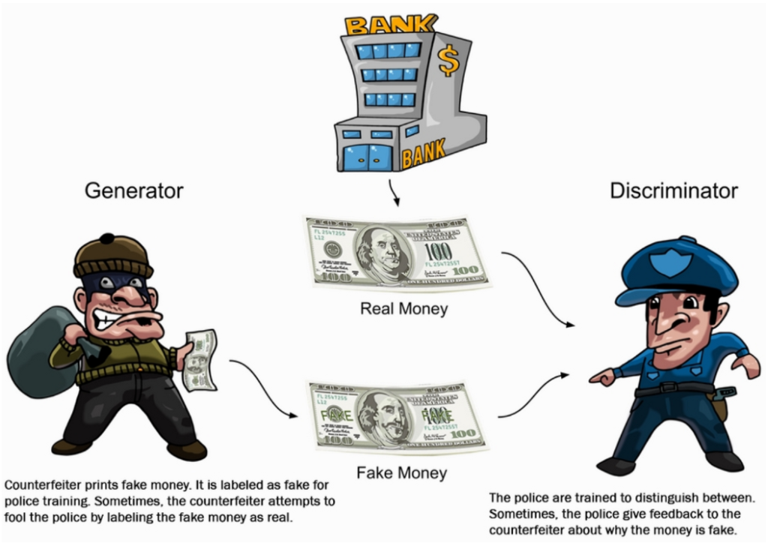
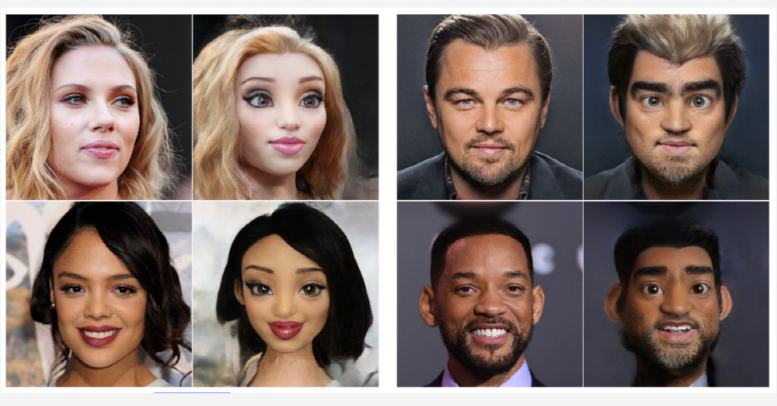
Data Augmentation
데이터 증강 기법
  새로운 데이터를 생성하여 증강
    Generative Adversarial Network(GAN)
    임상적 검증이 결여된 가짜 데이터 → 임상적 신뢰성 저하
Notes:
또 다른 데이터 증강 기법에는 Generative Adversarial Network : GAN이 있습니다. 이는 샘플 데이터를 기반으로 완전히 새로운 데이터를 인위적으로 만들어내는 방법이다. GAN은 생성자(generator)와 구분자(discriminator)를 경쟁적으로 학습시켜 진짜 데이터와 구분이 어려운 가짜 데이터를 생성해내는 기법입니다. 오른쪽 사진은 GAN을 활용하여 유명 배우들의 얼굴을 애니메이션화 한 것입니다. GAN을 이용한 증강 방법은 영상의 기하학적 구조 자체가 다른 새로운 형태의 영상을 생성해내기 때문에 데이터의 대표성이 상대적으로 높다는 장점이 있지만 GAN을 통해 생성된 데이터는 의료 분야에서 임상적 검증이 결여된 가짜 데이터로 이는 모델의 임상적 신뢰성을 저하시킵니다. 특히 이는 환자의 생명과 직결될 수 있는 의료 분야에서는 아주 중요한 문제입니다. 데이터 증강 기법에 관한 더 자세한 내용은 다음주에 발표할 2번째 논문 딥러닝 기반 의료영상 분석을 위한 데이터 증강 기법에서 더 자세하게 리뷰하려고 합니다.

Slide 10
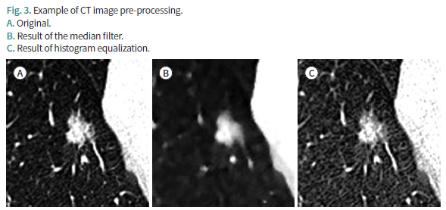
Data Preprocessing
데이터 전처리
  딥러닝 모델의 학습 전에 학습 데이터를 대상으로 처리되는 모든 과정
  의료 딥러닝 모델의 개발에서 주로 사용되는 전처리 기법
    비트 변환
      일반적인 영상(8bit) vs 의료 영상(12bit 이상)
    노이즈 제거
    영상 개선
      학습 대상이 주변 구조물과 대비(contrast)가 적어 경계의 구분이 어려운 경우
    정규화
    일괄적 영상 크기 조정
Notes:
전처리는 딥러닝 모델의 학습 전에 학습 데이터를 학습에 용이하도록 바꾸는 모든 과정을 의미합니다. 의료 딥러닝 모델의 개발에서 주로 사용되는 전처리 기법은 다음과 같습니다. 일반적인 영상에서 하나의 픽셀은 일반적으로 8bit를 가지지만 대부분의 의료 영상들은 12bit 이상을 가집니다. 비트 변환은 12bit 이상의 의료 영상을 최적의 육안 식별이 가능하도록 하여 8bit로 변환하는 것입니다. CT같은 경우 많은 노이즈가 발생하기 때문에 필터링 알고리즘을 통해 노이즈를 제거하여 학습에 도움을 줄 수 있습니다. 또한 학습 대상이 주변 구조물과 대비(contrast)가 적을 때 히스토그램을 조절하여 영상의 대비 및 선명도를 높일 수 있습니다 오른쪽 사진은 차례로 원래의 사진, 노이즈를 제거한 것, 대비를 높인 것입니다. 정규화는 8bit 영상의 경우의 0~255화소 범위를 0~1 또는 -1~+1 사이로 좁히는 것인데 이를 통해 딥러닝 모델의 수렴 속도를 높일 수 있습니다. 그리고 학습 데이터의 크기가 서로 다를 경우 일괄적으로 영상의 크기를 수정하여 동일한 크기로 만들 수 있습니다.

Slide 11
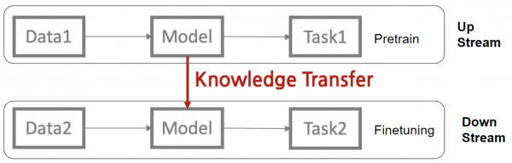
Model Train
Deep Learning Model
  하이퍼 파라미터(hyper parameter) : 사람이 직접 설정해주는 매개변수
    배치(batch)의 크기
    에폭(epochs)
    학습률(learning rate)
  전이 학습(transfer learning) : 데이터가 풍부한 타 분야에서 모델을 사전 훈련
    학습 데이터가 부족한 경우
    학습 속도, 정확도 증가
Notes:
전처리 과정이 끝난 후 사용할 딥러닝 모델을 선정하면 그 후엔 학습을 위한 하이퍼 파라미터에 따라 학습이 이루어집니다. 하이퍼파라미터는 가중치와는 달리 사람이 직접 설정해주는 매개변수입니다. 대표적으로 배치크기, 에폭 수, 학습률이 있습니다. 의료 분야에서 대량의 데이터를 확보하기 어려운 경우 전이 학습이 유용하게 사용될 수 있는데 전이 학습이란 데이터가 풍부한 타 분야에서 모델을 사전 학습 시킨 후 그 모델을 재사용하는 것입니다. 이를 통해 학습 속도와 정확도를 높일 수 있습니다.

Slide 12
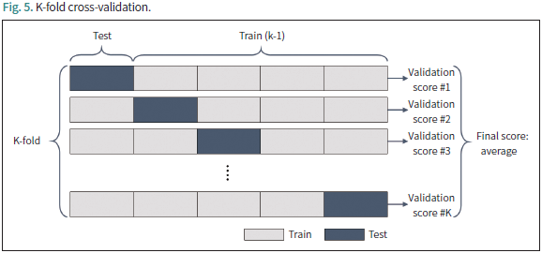
Model Evaluation
학습 모델의 검증
  by 테스트 데이터(Test Data)
  K-fold 교차검증
    의료 데이터와 같이 충분한 데이터를 구축하는 것이 어려운 경우
  최적 : 학습 데이터와 테스트 데이터에서의 결과가 유사
Notes:
학습이 완료된 모델은 별도의 테스트 데이터로 검증이 이루어지는데 의료 데이터는 특성상 모델의 일반화 성능을 확신할 정도의 충분한 데이터를 구축하는 것이 어려운 경우가 많습니다 이때 고려할수 있는것이 K-fold 교차검증입니다. 이는 데이터셋의 모든 샘플을 k등분하여 여러 부분으로 나누어 한 부분을 테스트 데이터로, 나머지 k-1개부분을 훈련용 데이터로 사용합니다. 이 k개의 부분들이 한번씩 모두 테스트 데이터로 사용되게끔 하여 k번 반복 측정하고 각각의 측정 결과를 평균 낸 값을 최종평가로 사용합니다. K값은 주로 5로 설정됩니다. 가장 최적의 검증 결과는 테스트 데이터에서와 학습 데이터에서 유사한 성능을 보일 때 입니다.

Slide 13
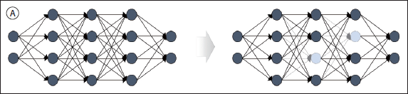
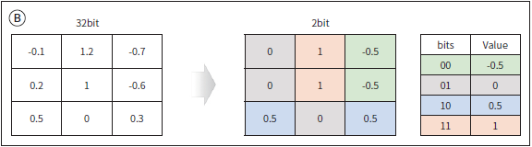
Deep Learning Model Compression
딥러닝 모델의 경량화
  네트워크 구조 및 합성곱 설계의 효율적 설계
  모델 압축
    드롭 아웃(dropout)
    가중치 가지치기(weight pruning)
    양자화 기법
    지식 증류 방법
    전이 학습
Notes:
최근에는 저사양의 환경에서도 정확도를 유지하면서 모델을 학습, 구동할 수 있는 경량화 기법들에 연구가 활발히 진행되고 있는데 우선적으로 모델의 네트워크 구조나 합성곱 필터 등이 효율적으로 설계된 딥러닝 모델을 활용할 수 있습니다. 그 외에 모델 압축을 통해 경량화가 가능한데 모델 압축 방법에는 다음과 같은 방법이 있습니다. 드롭 아웃과 가중치 가지치기는 동일한 효과를 가지지만 드롭아웃에선 가중치 가지치기와 다르게 학습과정에서 삭제될 가중치가 매번 달라집니다. 신경망의 부동 소수점 수준을 줄여서 연산을 효율케 하는 양자화 기법이 있으며 전이 학습과는 비슷하지만 더 많은 파라미터와 연산량을 기반으로 선행 학습된 큰 규모의 모델에서 작은 규모의 모델로 전달받아 학습하는 기법인 지식 증류 방법이 있습니다.

Slide 14
Conclusion
딥러닝 모델 개발
  데이터
    수집
    증강
    전처리
  모델
    학습
    검증
    경량화
딥러닝 모델 → 정확한 예측과 일관된 성능
최적화
Notes:
이렇게 딥러닝 모델의 개발 과정 각각에서 적절한 최적화 방법을 고려하여 정확한 예측과 일관된 성능을 보이게끔 해야 합니다.

